Slide 1
projekt Erasmus+ « Let´s Trek on Europe´s Tracks »

Slide 2
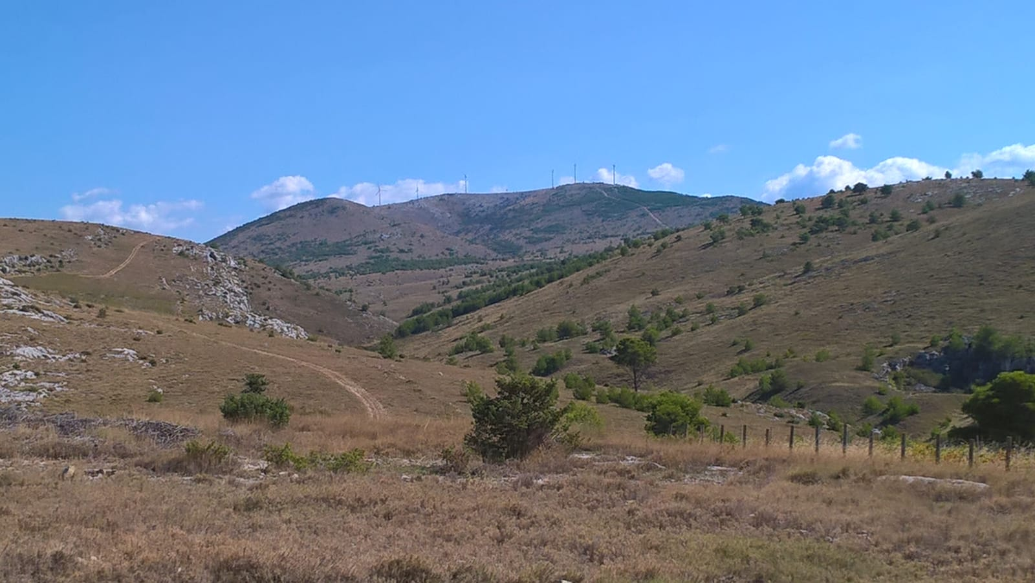
5 država:
Francuska (koordinator),
Španjolska, UK, Norveška i Hrvatska
6 učitelja i 28 učenika
Trajanje: 2 godine

Slide 3
ODABIR UČENIKA:
UČENICI 6. i 7. RAZREDA – uvjet: isti učenici moraju sudjelovati u mobilnosti i aktivnostima 2 godine
KRITERIJI:
1. poznavanje engleskog jezika
2. spremnost na rad, upornost i motivacija
3. tjelesna kondicija i opće psihofizičko stanje
4. socijalne vještine

Slide 4
Radionice i aktivnosti za učenike:
1) Nastanak i građa planina
(tektonika, vulkanizam, erozija...)
2) Ekosustav
(biljni i životinjski svijet, promjene klima..)
3) Sigurnost u planinama
(orijentacija, opasnosti u planinama…)
4) Ljudska aktivnost u planinama
(turizam, naselja…..)
IZRADA PLANINARSKOG VODIČA NA ENGLESKOM JEZIKU

Slide 5
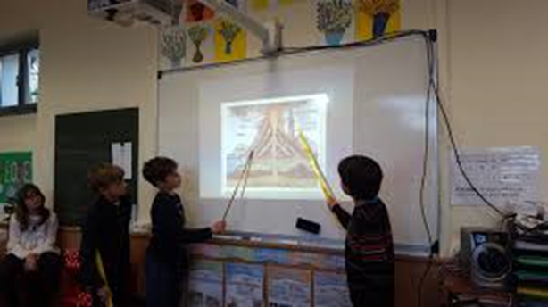
VAŽNO
Učenici prije svake mobilnosti pripremaju AKTIVNOSTI I RADIONICE na engleskom jeziku koje prezentiraju u zemlji domaćina

Slide 6
AKTIVNOSTI i RADIONICE ZA UČITELJE – (1 - 2 dana)
Organizacija školskog sustava – usporedbe
Učenje i poučavanje – vrednovanje
Inkluzija – učenici s posebnim potrebama i teškoćama u učenju
Primjeri dobre prakse
jedan učitelj - pratnja djeci u planinarenju
dva učitelja - radionice

Slide 7
Upoznavanje i predstavljanje (škola, grad, država, regija, planine)
ŠPANJOLSKA
siječanj 2020.
IES Bernat de Sarria,
BENIDORM
7 učenika + 3 učitelja
5 dana + 2 dana

Slide 8
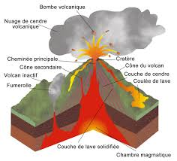
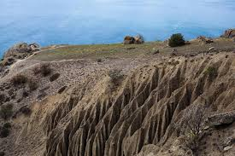
1) NASTANAK PLANINA (tektonika, vulkanizam, erozija…)
Hrvatska
travanj 2020.
DOMAĆINI
5 dana
Katolička osnovna škola, ŠIBENIK

Slide 9
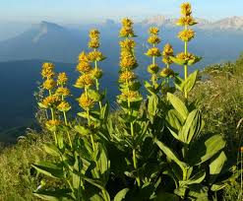
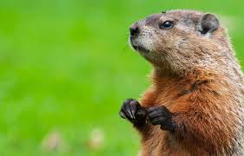
2) EKOSUSTAV (biljni i životinjski svijet, klima, zaštita okoliša)
UK
rujan 2020.
7 učenika + 3 učitelja
5 dana+ 2 dana
Greenfield school, NEWTON AYCLIFFE

Slide 10
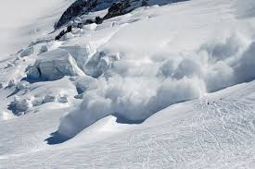
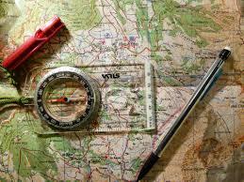
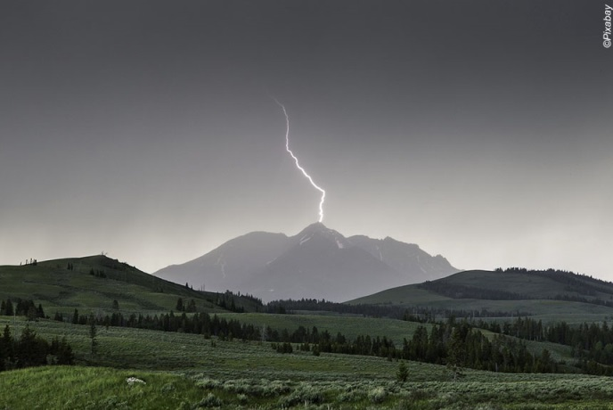
3)SIGURNOST U PLANINAMA (orijentacija, opasnosti u planinama)
NORVEŠKA
ožujak 2021
7 učenika + 3 učitelja
5 dana + 2 dana
Bergmo Ungdomsskole
MOLDE

Slide 11
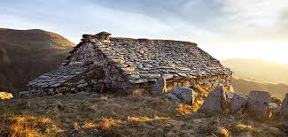
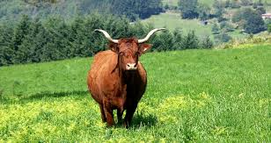
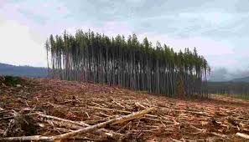
4) LJUDSKA AKTIVNOST U PLANINAMA (agroturizam, turizam, naselja….)
FRANCUSKA
svibanj 2021.
7 učenika+ 3 učitelja
5 dana + 2 dana
Collge Jules Ferry
AURILLAC

Slide 12
Svaka mobilnost i rezultati moraju biti medijski popraćeni.
Web stranice škole (Erasmus kutak), lokalne i regionalne novine, društvene mreže….

Slide 13
VAŽNO
Učenici su smješteni u obitelji domaćina
Plaćeni svi troškovi
Mobilnosti traju 5 dana + 2 dana na putovanje
Za vrijeme boravka učenici imaju organizirane posjete, radionice, aktivnosti i druženja s domaćinima

Slide 14
HVALA NA PAŽNJI!!!

